Slide 1
Motivation – Ein Überblick in Dichotomien
Prof. Dr. Detlef Urhahne
29.01.2021

Slide 2
Überblick
Motivation vs. Motiv
Annäherung vs. Vermeidung
Lernziele vs. Leistungsziele
Intrinsische vs. extrinsische Motivation
Attribution
Internal vs. external
Stabil vs. variabel

Slide 3
Motivation vs. Motiv
Motiv
+
Situation
=
Motivation
Handeln
- zeitlich überdauerndes Bedürfnis
- nicht beobachtbar
- Streben nach Leistung, Macht oder
sozialem Anschluss
- bietet Anreize zur
Bedürfnisbefriedigung
- aktueller psychischer Prozess
- nicht beobachtbar
- Grund für bestimmtes Verhalten
- nach außen sichtbares
Verhalten
von

Slide 4
Annäherung vs. Vermeidung
Ein Annäherungs-Vermeidungs-Konflikt liegt vor, wenn ein Ziel sowohl positive als auch negative Elemente beinhaltet.
Beispiel Klausur:
Annäherung: Ich lerne, um eine gute Note zu erhalten.
Vermeidung: Ich lerne, um nicht durch die Prüfung zu fallen.
Obwohl beide Arten dem Lernen dienlich sind, unterscheiden sie sich fundamental in den begleiteten Emotionen.
Annäherungsmotivation wird durch Hoffnung gespeist, Vermeidungsmotivation durch Angst.

Slide 5
Lernziel vs. Leistungsziel
Personen richten ihr Handeln nach Zielen aus.
In der Schule sind zwei Ziele von hoher Relevanz: Lern- vs. Leistungsziele.
Lernziele | Leistungsziele
Das Lernen und die Verbesserung eigener Fähigkeiten stehen im Vordergrund | Das Zeigen eigener Fähigkeiten und Kompetenzen steht im Vordergrund
Aufgabenbearbeitung richtet sich nach einer selbstgesetzten Norm | Aufgabenbearbeitung richtet sich nach einer festetablierten Norm
Der Stoff soll so gut wie möglich beherrscht werden | Der Stoff soll besser beherrscht werden als andere dies tun
Wichtig ist, Verständnis und Einsicht zu erlangen | Wichtig ist, besser als andere zu sein bzw. die eigene Unfähigkeit nicht zu zeigen

Slide 6
Förderung von Lern- vs. Leistungszielen
Lernzielstruktur | Leistungszielstruktur
Der Lehrkraft geht es darum, dass… | Der Lehrkraft geht es darum, dass…
Schüler gut dazulernen | Schüler mit guten Leistungen bevorzugt werden
Lerninhalte bestmöglich verstanden werden | Wettbewerb im Unterricht herrscht
Fehler als Chance zur Verbesserung zu sehen | Leistungen häufig geprüft werden
persönliche Entwicklungen bei Leistungsrückmeldungen dominieren | soziale Vergleiche bei Leistungsrückmeldungen dominieren

Slide 7
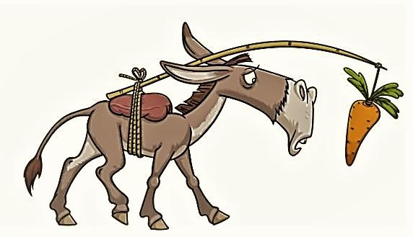
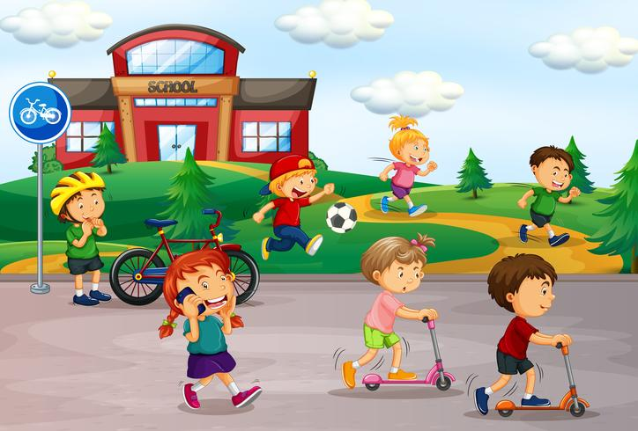
Intrinsische vs. extrinsische Motivation
Klassische Sichtweise
Jede Handlung ist extrinsisch motiviert, da sie von außen durch Anreize der Situation veranlasst wird.
Modernere Sichtweise
Handlungen sind intrinsisch motiviert, wenn nicht äußere Anreize, sondern die Tätigkeiten an sich belohnend wirken.

Slide 8
Fehlvorstellungen zur intrinsischen Motivation
Jede Lernhandlung sollte als intrinsisch motivierend empfunden werden.
Extrinsische Anreize gefährden die intrinsische Motivation.
Lehrkräfte können die intrinsische Motivation der Schülerinnen und Schüler nicht verändern.

Slide 9
Fehlvorstellungen zur intrinsischen Motivation
Jede Lernhandlung sollte als intrinsisch motivierend empfunden werden.
Nein! Es gibt Lernhandlungen, die wenig Freude bereiten. Hier ist es nicht falsch, eine Belohnung für gutes Lernen in Aussicht zu stellen.

Slide 10
Fehlvorstellungen zur intrinsischen Motivation
Extrinsische Anreize gefährden die intrinsische Motivation.
Extrinsische Anreize vermindern die eigene Lust am Lernen nur dann, wenn sie gegenständlich, kontingent und erwartbar dargeboten werden (z.B. Geld für jede gute Note).
Extrinsische Anreize gefährden die eigene Lust am Lernen nicht, wenn sie unerwartet (z.B. überraschende Belohnung) oder verbal (z.B. Lob von der Lehrkraft) dargeboten werden.

Slide 11
Fehlvorstellungen zur intrinsischen Motivation
Lehrkräfte können die intrinsische Motivation der Schülerinnen und Schüler nicht verändern.
Nein! Lehrkräfte können Bedingungen schaffen, die intrinsisch motiviertes Lernen ermöglichen.
Schüler mitbestimmen lassen, Handlungsspielräume eröffnen, klare Rückmeldung von Erfolgen geben, Lernschwierigkeit an Kenntnisstand anpassen, Gruppenarbeit realisieren, gutes Lehrer-Schüler-Verhältnis etablieren etc.

Slide 12
Attributionen
Attributionen sind Ursachenzuschreibungen von Handlungsergebnissen
Beispiel: „Warum bin ich durch die Klausur gefallen?“
„Der Lehrer hat so schwierige Aufgaben gestellt.“
„Ich habe mich zu wenig vorbereitet.“
„Ich hatte einfach nur Pech.“
„Für dieses Fach bin ich ehedem zu blöd.“

Slide 13
Internale vs. externale Attributionen
Internal
Eigene Fähigkeit: „Für dieses Fach bin ich ehedem zu blöd.“
Eigene Anstrengung: „Ich habe mich zu wenig vorbereitet.“
External
Schwierigkeit der Aufgabe: „Der Lehrer hat so schwierige Aufgaben gestellt.“
Zufall: „Ich hatte einfach nur Pech.“
Externale Ursachenzuschreibungen schützen den Selbstwert der Person, aber fördern die eigene Lernbereitschaft nicht.

Slide 14
Variable vs. stabile Attributionen
Variabel
Eigene Anstrengung: „Ich habe mich zu wenig vorbereitet.“
Zufall: „Ich hatte einfach nur Pech.“
Stabil
Eigene Fähigkeit: „Für dieses Fach bin ich ehedem zu blöd.“
Schwierigkeit der Aufgabe: „Der Lehrer hat so schwierige Aufgaben gestellt.“
Variable Ursachenzuschreibungen fördern die eigene Lernbereitschaft besser als stabile Ursachenzuschreibungen.

Slide 15
Fazit
Es gibt verschiedene Arten von Motivation.
Vor einer Handlung: Annäherungs-/Vermeidungsmotivation, Lern-/Leistungsziele
Während einer Handlung: intrinsische Motivation
Nach einer Handlung: Attributionen
Lehrkräfte können mit ihren Handlungen auf die Motivation der Schülerinnen und Schüler einwirken, um sie in die richtigen Bahnen zu lenken.

Slide 16
Bitte fragen Sie gerne nach!
Herzlichen Dank für Ihre
Aufmerksamkeit!

